Slide 1
CIRCUITE DE CURENT ALTERNATIV
Circuit de curent alternativ = circuit electric alimentat cu tensiune electromotoare alternativa

Slide 2
Rezistorul în curent alternativ
R
Consideram un circuit de curent alternativ cu un rezistor de rezistenta R la bornele caruia se aplica tensiunea alternativa u(t)
i
u(t) = U_{m} sinωt
~
Caderea de tensiune va fi
u
La bornele rezistentei, tensiunea si intensitatea c.a trec simultan prin valori nule si maxime deci sunt in faza.
Concluzie:
- Rezistorul nu produce defazaj intre curentul stabilit prin el si tensiunea aplicata

Slide 3
Condensator electric = sistem de 2 conductoare vecine( armaturi) , separate printr-un mediu izolator. Ele sunt dispozitive de stocare a sarcinii electrice.
Capacitatea C a unui condensator e marimea fizica scalara definita de relatia
q = sarcina electrica de pe armatura condesatorului
U = tensiunea la bornele condensatorului
Condensator plan = condensator in care cele 2 armaturi sunt placi plane, paralele
ε = permitivitatea relativa a mediului izolator
S = aria suprafetei comune a armaturilor
d = distanta dintre armaturi

Slide 4
Condensatorul în curent alternativ
C
Consideram un circuit de curent alternativ cu un condensator ideal (cu R si L neglijabile) de capacitate C
i
~
u
Obs.- Daca la borne se aplica o tensiune
-continua -curentul nu circula (circuitul este intrerupt de dielectricul dintre armaturile condensatorului), C deschide circuitul
-altenativa -curentul circula – C inchide circuitul de c.a
Explicatie- cand U aplicata la borne creste, C se incarca iar cand tensiunea scade, C se descarca

Slide 5

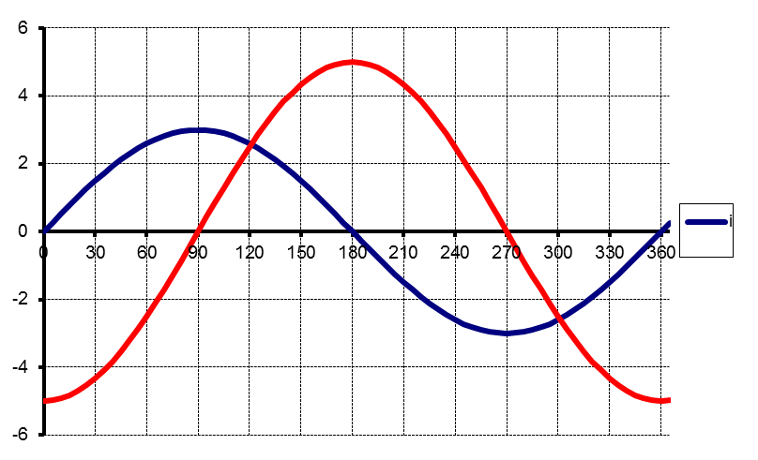

Sa consideram ca la borne se aplica o tensiune alternativa
q$\left(t\right)=C.u\left(t\right)=C Um{ sinωt }_{}$
care se poate rescrie
Unde intensitatea max
Comparand i(t) cu u(t) – intr-un circ. de c.a. In care e un C ideal , I este in avans de faza cu π/2fata de tensiune.
Prezenta C in circ.de c.a. Introduce o rezistenta aparenta = reactanta capacitiva Xc

Slide 6
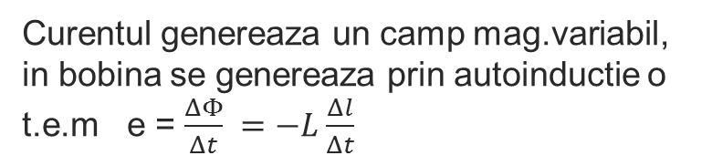
Bobina în curent alternativ
Un circuit ce contine o bobina ideala(cu R si C neglijabile) de inductanta L. La bornele ei se aplica o tensiune alternativa.Circuitul e parcurs de un curent de intensitate
L
Curentul genereaza un camp mag.variabil, in bobina se genereaza prin autoinductie o t.e.m e = $\frac{ΔΦ}{Δt} =−L\frac{Δl}{Δt}$
i
~
u
Fiind o bobina ideala (R=0) , e(t) este egala si opusa tensiunii aplicate la bornele circ. u(t) = -e(t)
care se poate rescrie

Slide 7
Tensiunea maxima Um este
Comparand i(t) cu u(t) – intr-un circ. de c.a. in care e o bobina ideala , U este in avans de faza cu π/2 fata de I
Prezenta bobinei in circ.de c.a. Introduce o rezistenta aparenta = reactanta inductiva X_{L}

